Slide 1
PRÉSENTATION de l’Extranet espace partenaires
10/12/2024
Valérie Duhamel
Lyna Thlang

Slide 2
Objectif d’espace partenaires
Extranet dédié à l’accompagnement des publics fragiles pour favoriser leur accès aux droits et aux soins.
Échanges personnalisés, simplifiés et sécurisés entre un partenaire et une caisse d’Assurance Maladie.

Slide 3

Fonctionnalités
Contacter l’organisme d’Assurance Maladie avec lequel le partenaire est conventionné.
Signaler une situation de difficulté d’accès aux droits et aux soins concernant un assuré (saisine Mission accompagnement santé).
Demander un rendez-vous pour un assuré (non autonome dans ses démarches et sans compte ameli).
Soumettre une demande d'étude de dossier pour un assuré (demande de droits PUMa, de Complémentaire santé solidaire, de renouvellement d’AME….).
Demander un document concernant un assuré, uniquement pour les partenaires tutelles, curatelles habilitées, gestionnaires des jeunes de l’ASE…
Consulter l’historique des demandes et leurs statuts.

Slide 4

atouts d’Espace partenaires
Disponible sur PC, tablette, smartphone.
Echanges sécurisés.
Simple et fluide d’utilisation.
Peut regrouper, en un même lieu, toutes les sollicitations liées à l’accès aux droits et aux soins, classées par motifs de demandes.
Conforme CNIL et RGPD.
Notes:
Les échanges sont sécurisés
Jusqu’à la résolution, le demandeur est informé au fur et à mesure de la prise ne charge par le service
Les réponses sont enregistrées dans l’outil ceci permet un suivi des demandes et réponses
Permet un accès à l’historique des demandes
L’outil est simple d’utilisation

Slide 5


URL et profils
Espace Partenaires est accessible par internet :
https://espace-partenaires.ameli.fr
2 profils distincts
  « Gestionnaire » Partenaire :
  Son compte est créé par la caisses dès signature de la convention d’utilisation d’Espace Partenaires.
  Le gestionnaire créé les profils techniciens de sa structure.
  Nombre de gestionnaires possibles :
  De 1 à 10 employés / bénévoles = jusqu’à 2 gestionnaires,
  De 11 à 25 employés / bénévoles = jusqu’à 3 gestionnaires,
  Plus de 25 employés / bénévoles = jusqu’à 5 gestionnaires.
  Utilisateurs, dit « Technicien » Partenaire :
  Le Technicien utilise les offres de services Espace partenaires : dépôt et suivi de demandes.
Notes:
A la réception de la convention signée, nous avons précédé à la création des gestionnaires identités dans la fiche complétée par votre structure,
Chaque gestionnaire peut ainsi procéder à la création des futurs demandeurs (appelés techniciens)
Il n’y a pas de limite dans le nombre de «techniciens » pouvant être créées contrairement au nombre de gestionnaires qui est fixé à 5 par structure.
Afin d'éviter les risques d'usurpation de compte, les comptes techniciens inactifs plus de 3 mois sont suspendus automatiquement et sont désactivés à 6 mois,
Avant 6 mois, le compte peut être réactivé par le gestionnaire ensuite il faudra le recréer

Slide 6
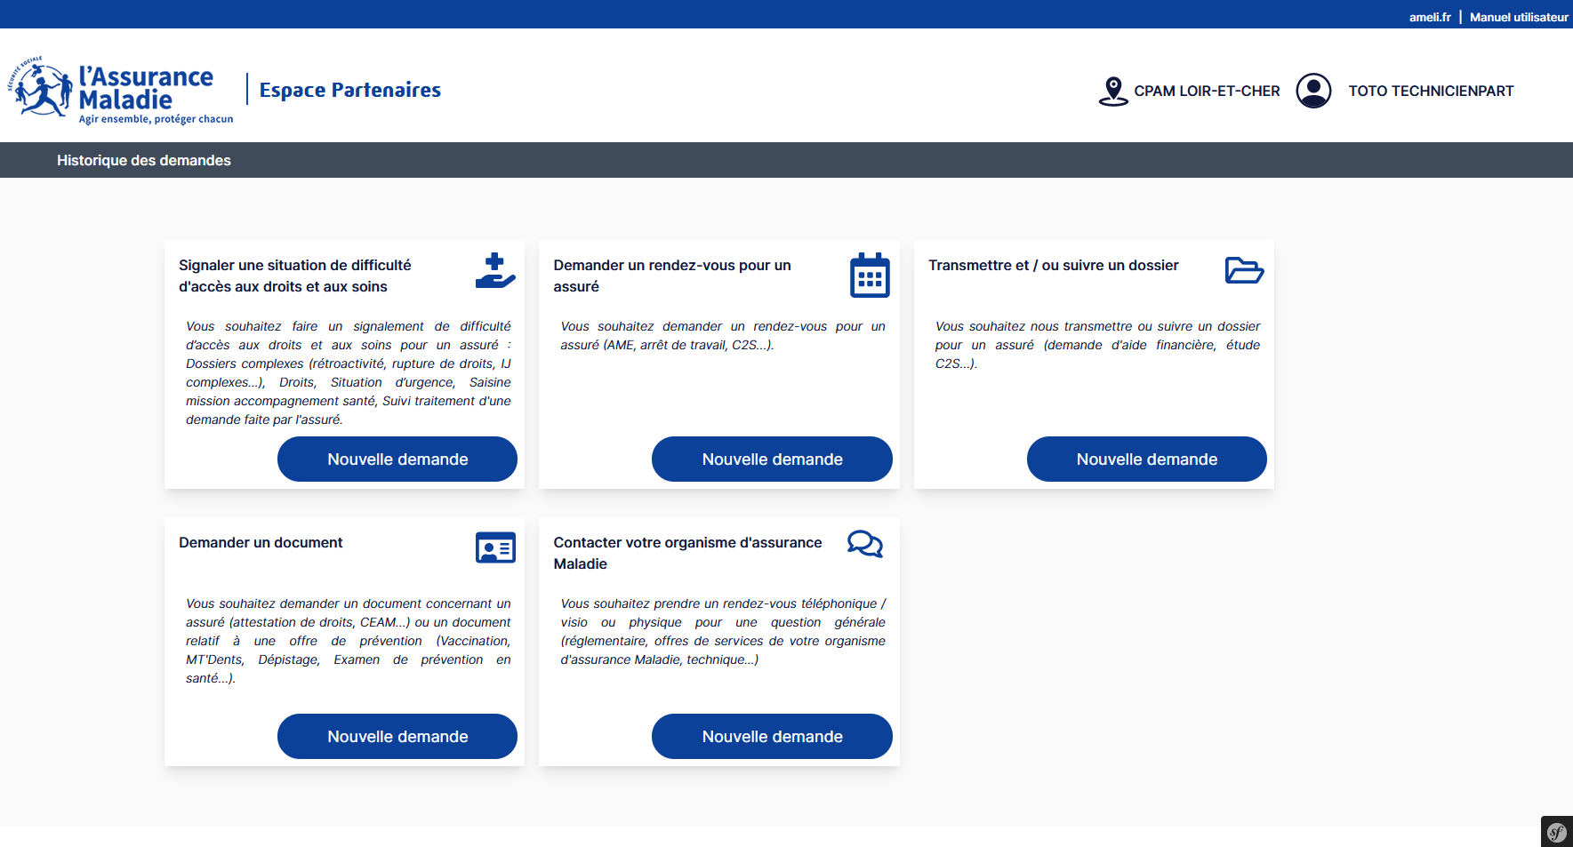
Page d’accueil et offres de services
CPAM avec laquelle le partenaire échange
Nom de l’utilisateur
MARTINE LA PIERRE
Liste de toutes les démarches effectuées et leurs statuts de gestion
Les 5 offres de services disponibles dans Espace Partenaires
Notes:
Espace partenaire est national mais chaque CPAM le développe en fonction de l’existant et de son organisation.

Slide 7
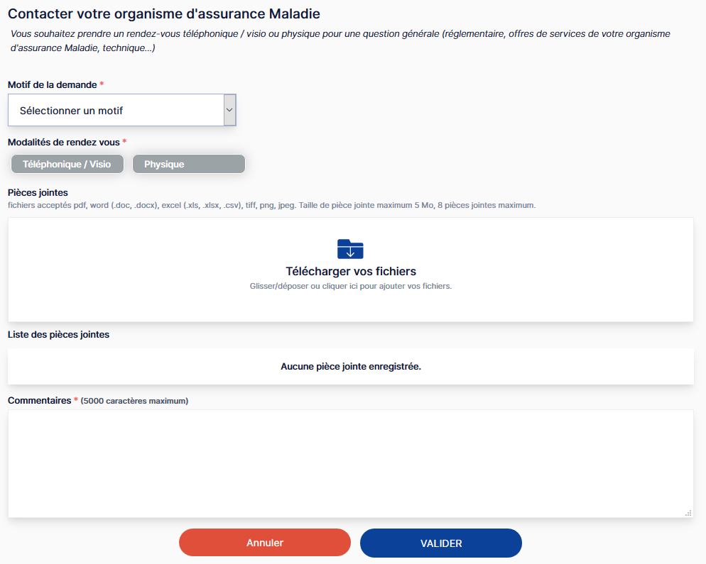
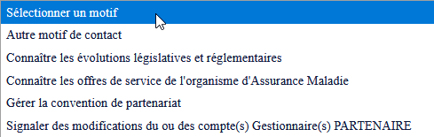
ContActer votre organisme d’Assurance Maladie
Télécharger les fichiers que vous souhaitez joindre à votre demande.
2 possibilités :
via l’explorateur de fichiers
via le glisser-déposer
Eléments qui permettront à la caisse de mieux comprendre votre requête.
5000 caractères maximum acceptés
Notes:
Uniquement déposer dans Espace Partenaires des documents :
Nécessaires au traitement du dossier,
Protégés par le système antivirus du partenaire,
Lisibles (scannérisation de qualité, photo de qualité…) permettant leur exploitation par la CPAM.
Dans les zones de texte libre saisir les éléments permettant de juger de l’urgence de traitement en s’assurant qu’ils soient conformes aux dispositions du RGPD (aucune donnée de santé…)

Slide 8
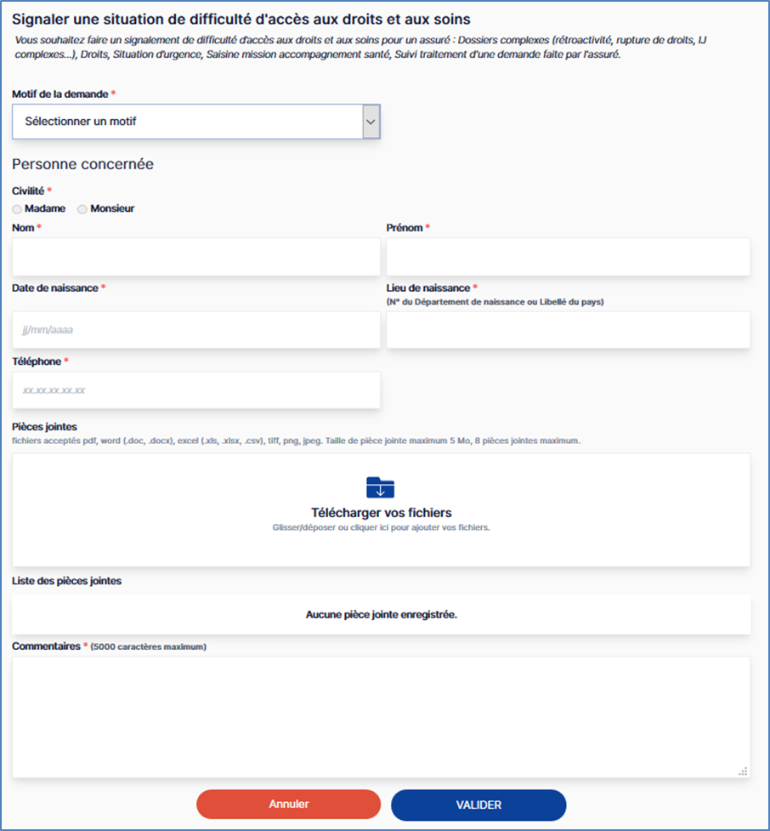
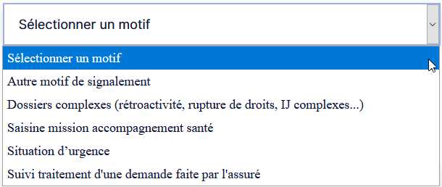
Signaler une situation de difficulté d'accès aux droits et aux soins
Saisine de la Mission accompagnement santé en ligne,
avec une case à cocher afin d’indiquer que vous avez bien recueilli le consentement de l’assuré, à l’oral

Slide 9
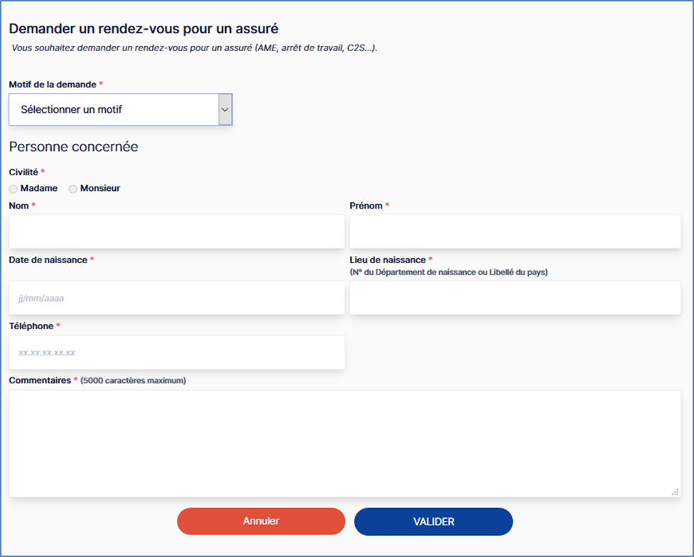
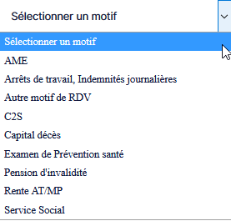
Demander un rendez-vous pour un assuré
Cette offre s’adresse uniquement aux personnes non autonomes et qui ne bénéficient pas de compte ameli

Slide 10
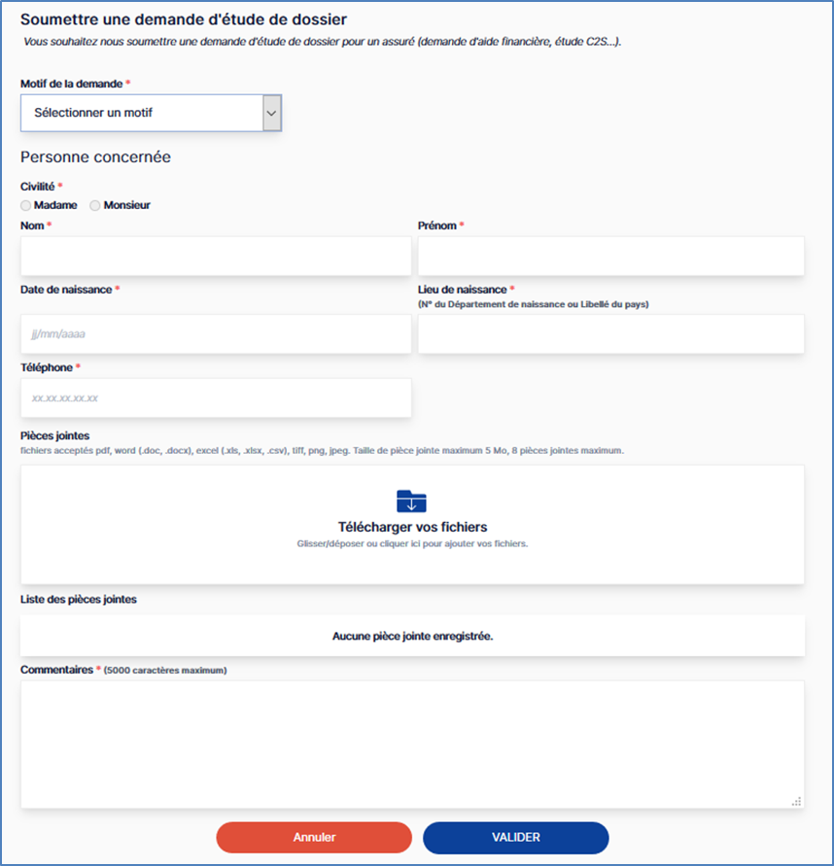
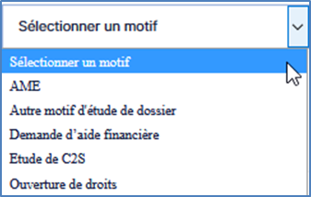
Soumettre une demande d’étude de dossier
8 fichiers maximum, de 5 MO chacun peuvent être déposés. Les extensions de fichiers acceptées : pdf, word (.doc, .docx), excel (.xls, .xlsx, .csv), tiff, png, jpeg

Slide 11
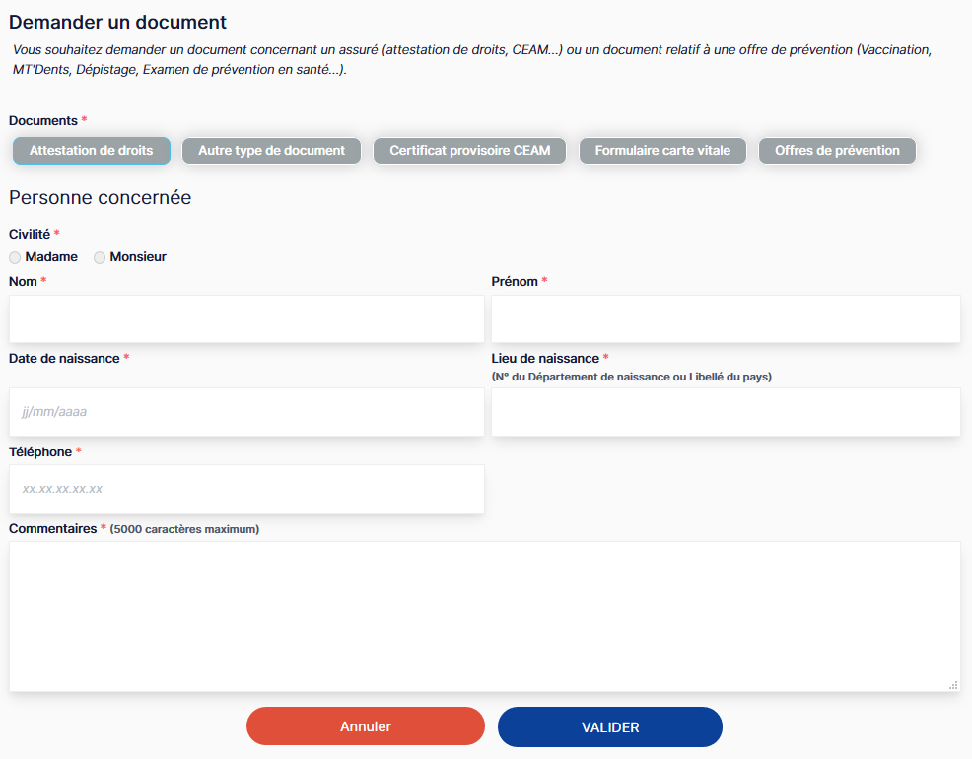
Demander un document (qui sera envoyé à l’Assuré)
Notes:
En l’absence de procuration il n’est pas possible d’adresser des documents concernant un assuré à un partenaire même s’il s’agit d’un assistant social.
Attention : le document sera posté ans le compte Ameli de l’assuré lorsque ce dernier est ouvert,

Slide 12
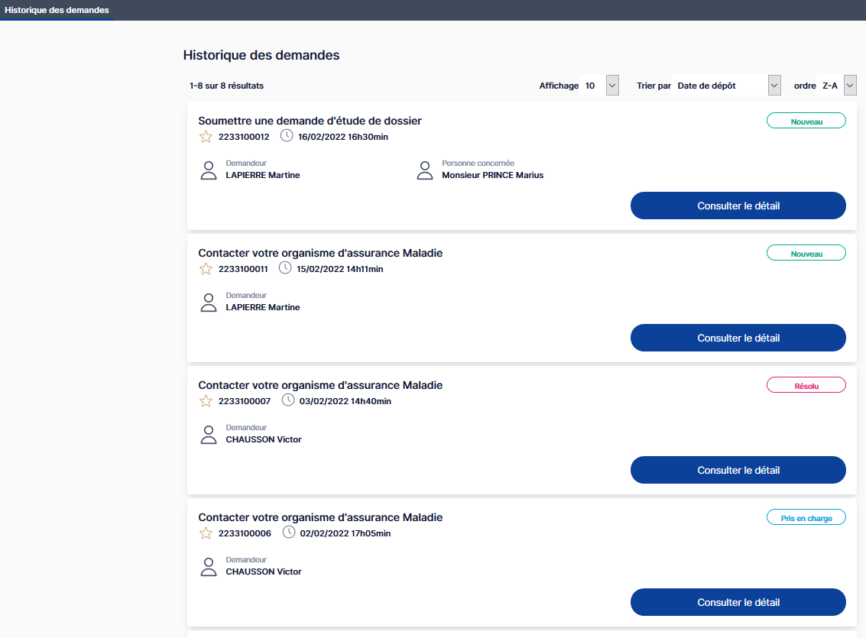
Historique des demandes
Toutes les demandes déposées par votre structure sont récapitulées dans le menu « Historique des demandes », pour l’organisme d’Assurance Maladie sélectionné. Elles sont classées par date (les plus récentes en haut)
3 statuts possibles :
- Nouveau
Pris en charge
Résolu
« Nouveau » : vous venez de déposer la demande.
« Pris en charge » : la caisse prend en charge votre demande.
« Résolu » : la caisse a apporté une réponse à votre demande
Notes:
Les techniciens peuvent visualiser toutes les demandes créées par l’ensemble des techniciens de la structure. Cette possibilité n’est pas offerte aux gestionnaires.

Slide 13
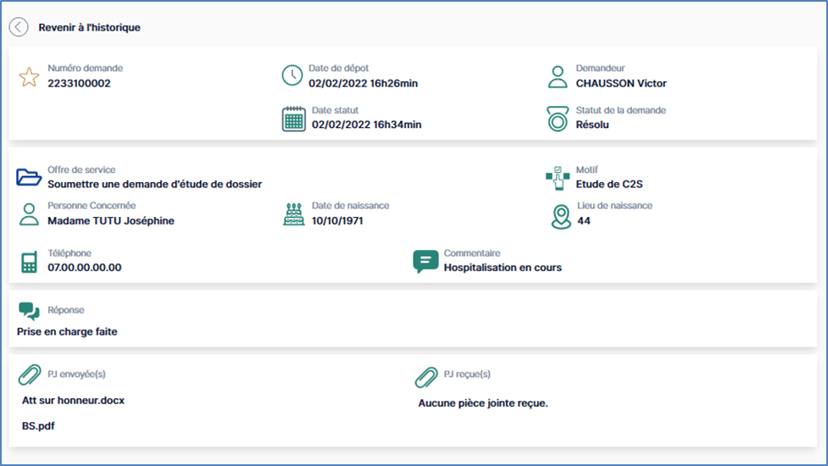
RÉPONSE de la caisse à une demande
Date du dernier statut
Offre de service
Coordonnées de la personne concernée
Commentaire saisi lors du dépôt de la demande
Réponse de la caisse
Pièces jointes reçues, à télécharger pendant 15 jours maximum
Nom des pièces jointes déposées (par sécurité, le contenu des PJ déposées n’est pas consultable)

Slide 14
RGPD
L’usage d’Espace Partenaires doit respecter les dispositions du RGPD / CNIL, notamment :
Les pièces jointes entrantes et sortantes ne doivent en aucun cas excéder celles déterminées comme nécessaires à l’instruction des dossiers.
Les pièces jointes sortantes sont uniquement à destination des partenaires habilités.
Les éléments portés dans les zones commentaires (FO et BO) ne doivent en aucun cas comprendre des informations non pertinentes, inadéquates, ou excessives au regard de la finalité du traitement; les données de santé ne sont pas autorisées.

Slide 15
Foire aux questions
Ai-je accès à toutes les demandes déposées par ma structure ?
Oui, l’historique des demandes récapitule tous les dossiers déposés par tous les techniciens de votre structure
Puis-je reprendre le cours d’une demande déjà traitée ?
Non, il sera nécessaire de recréer une demande mais vous pourrez faire référence à la demande initiale (n° de dossier) pour faciliter son traitement
Puis-je savoir quel est le résultat de l’instruction d’une C2S ou d’une demande d’aide financière ?
Toutes les notifications sont transmises par défaut à la personne, sauf tutelle ou curatelle.
Le nombre maximal de pièces jointes est atteint (ou le poids). Comment faire ?
Faire une seconde demande pour le même motif en précisant qu’il s’agit d’un complément de PJ.
Je n’ai pas pu télécharger les pièces jointes par la CPAM dans le délai de 15 jours. Que faire ?
Il convient de reformuler une demande. A noter que les autres « techniciens » d’une même structure peuvent avoir accès à la demande et télécharger les pièces en l’absence du demandeur.
Je voudrais avoir des informations générales sur une prestation CPAM, puis-je interroger la CPAM via Espace Partenaires ?
Le bon réflexe est de consulter d’abord le site Ameli. Un lien Ameli est présent en haut à droite de la page d’accueil d’Espace Partenaires.
Si vous ne trouvez pas de réponse à votre question, vous pourrez alors interroger via Espace Partenaires.
Le compte Ameli de la personne elle-même est également une source d’information précieuse.
Je rencontre une difficulté vis-à-vis d’Espace Partenaires, à qui dois-je m’adresser ?
A la personne désignée comme référente et gestionnaire d’Espace Partenaires dans votre structure qui contactera la référente CPAM

Slide 16

SUPPORT : Flyer et manuels utilisateurs
Disponibles sur le site solidaires & partenaires

Slide 17
VOS CONTACTS
Vos contacts à la CPAM de Loir-et-Cher :
Valérie DUHAMEL
Responsable partenariat
Lyna THLANG
Conseillère partenariat
partenariat.cpam-blois@assurance-maladie.fr
Et sur le site ameli :
https://assurance-maladie.ameli.fr/qui-sommes-nous/partenaires-solidarite

